Slide 1
Progetto METinBIO: prospettive per i Mezzi Tecnici
Alessandra Trinchera
CREA - Agricoltura e Ambiente (Roma)

Slide 2
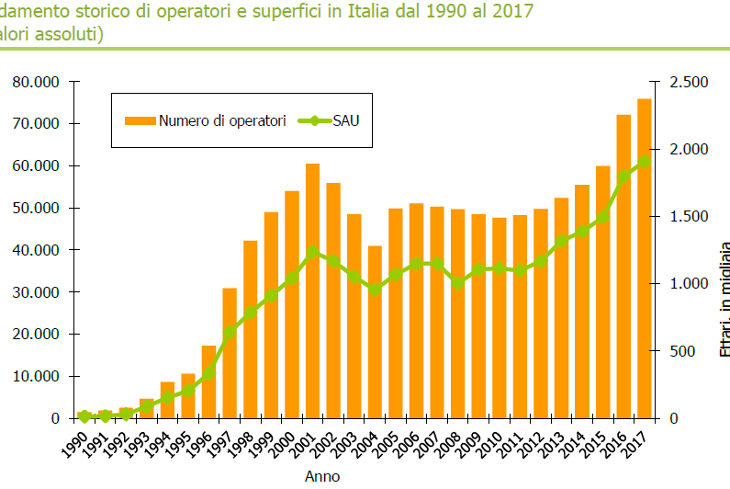





Il bio cresce, ma anche le criticità..
Complessità del sistema normativo dei mezzi tecnici (ora, anche Reg. UE n. 1009/2019!)
Tempistiche approvazione nuovi MT a volte non in linea con esigenze produttori bio
LMR in prodotti biologici (fosfiti, ftalati, matrina, ecc.)
Controllo delle frodi nel settore del bio

Slide 3
Progetto METinBIO
Centro/Unità di ricerca | CREA-AA
Titolo del Progetto | Indirizzo e supporto tecnico per la gestione dei “registri/banche dati” dei Mezzi Tecnici del Ministero delle politiche agricole alimentari forestali e del turismo
Acronimo del progetto | METinBIO
Ente finanziatore | Ufficio PQAI 1 del Mipaaft
Programma/Bando e/o altra modalità di finanziamento (da indicare) | Mipaaft n.76831 del 31/10/2018
Settore di riferimento/ interesse/compatibilità con i fini istituzionali dell’Ente | Proposte progettuali di ricerca, sperimentazione ed innovazione nel settore dell’agricoltura biologica (Azione 2)
Durata prevista (mesi) | 36

Slide 4
L’organizzazione METinBIO
+CREA-OFA
Approccio partecipato
tra portatori di interesse (associazioni bio, produttori biologici, OdC, fabbricanti di mezzi tecnici, Uffici MIPAAF, ICQRF, EIL/IIL, ecc.)

Slide 5
Perché METinBIO?
→ per risolvere alcune criticità emerse circa le modalità di inserimento dei formulati commerciali entro il Registro, che non sempre riesce a garantire un sufficiente livello informativo in merito a:
contaminanti/sostanze indesiderate o non ammesse
rispondenza ai requisiti aggiuntivi propri del biologico
L’obiettivo METinBIO
→ upgrading del settore dei mezzi tecnici (MT) utilizzabili in agricoltura biologica

Slide 6
Criteri di ammissibilità dei MT in bio
Compatibilità al modello agroecologico
Criteri agronomici
Vincoli produttivi specifici
Vincoli socio-economici

Slide 7
Attività METinBIO
Revisione criteri per ammissibilità di mezzi tecnici (MT) in AB (→ input «agroecologici»)
segnalazione criticità delle procedure operative e tempi di inserimento entro il Registro SIAN
identificazione di “pacchetti d’indagine” per i MT in AB, di concerto con ICQRF (test PILOTA);
validazione metodologie analitiche
adeguamento tecnologico del Registro dei fertilizzanti in agricoltura biologica (WP METinBIO) e Banca-dati prodotti fitosanitari (WP Gesti.PRO.FI.CO.BIO.) → rif. nuovo Reg. EU n. 1009/2019
Pubblicazione di linee-guida tecnico-divulgative da inserire su SINAB
1) criteri di ammissibilità MT in AB (Reg. 889/2008, EuIL, RRR, altro…)
2) suggerimenti tecnico-produttivi x aziende produttrici MT per il bio
3) raccomandazioni inerenti:
- modalità di inserimento dati e informazioni entro il Registro
- implementazione controlli MT in bio
4) metodologie analitiche per la rilevazione di frodi emergenti
5) indicazioni per gli OdC e utilizzatori di MT in bio

Slide 8
Registro SIAN e METinBIO
Registro Fertilizzanti (SIAN - MIPAAF)
Obbligo di legge,
registrazione del fabbricante e del formulato commerciale, invio etichetta
Reg. UE n. 1009/2019 15 luglio 2019
Nuovo decreto Fertilizzanti?
METinBIO: Azioni in proposta per il biologico
ATTUALMENTE
(D.Lgs. n. 75/2009)
TIPOLOGIA
Valutazione ammissibilità
(analisi documentale dagli esperti del GPPP in seno alla DISR 5)
-TEST «PILOTA»: ANALISI CONTAMINANTI (es. FOSFITI) IN «N» FORMULATI IN COMMERCIO
Ufficializzazione metodi di analisi Ac. Fosfonico in MT
- Stesura linee-guida PER modalità valutazione qualità deI MT:
documentale in impianto
(gruppo esperti?) produttivo (ICQRF? altri?)
SINGOLO FORMULATO
Autodichiarazione rispondenza formulato a requisiti predefiniti entro il Registro
analisi documentale sintetica
inserimento del formulato commerciale
inserimento dati etichetta

Slide 9
Come opererà METinBIO
Costituzione del Tavolo participato METinBIO → prima riunione: inizio dicembre 2019 (meeting almeno annuali), al fine di:
riscontro interattivo sui criteri di valutazione dei mezzi tecnici o tecnologici ammessi in bio entro il Registro SIAN con criteri europei (nuovo Reg. EU N. 1009/2019, sostanze di base, EIL/IIL, ecc.);
coinvolgimento laboratori privati per la realizzazione dei ring-test e validazione metodologie analitiche disponibili;
confronto con associazioni produttori per valutazione fonti contaminazione e potenziali strumenti di intervento;
supporto agli Uffici PQAI1 e DISR5 su ottimizzazione il processo di Registrazione SIAN, a livello informativo e tempistico.

Slide 10
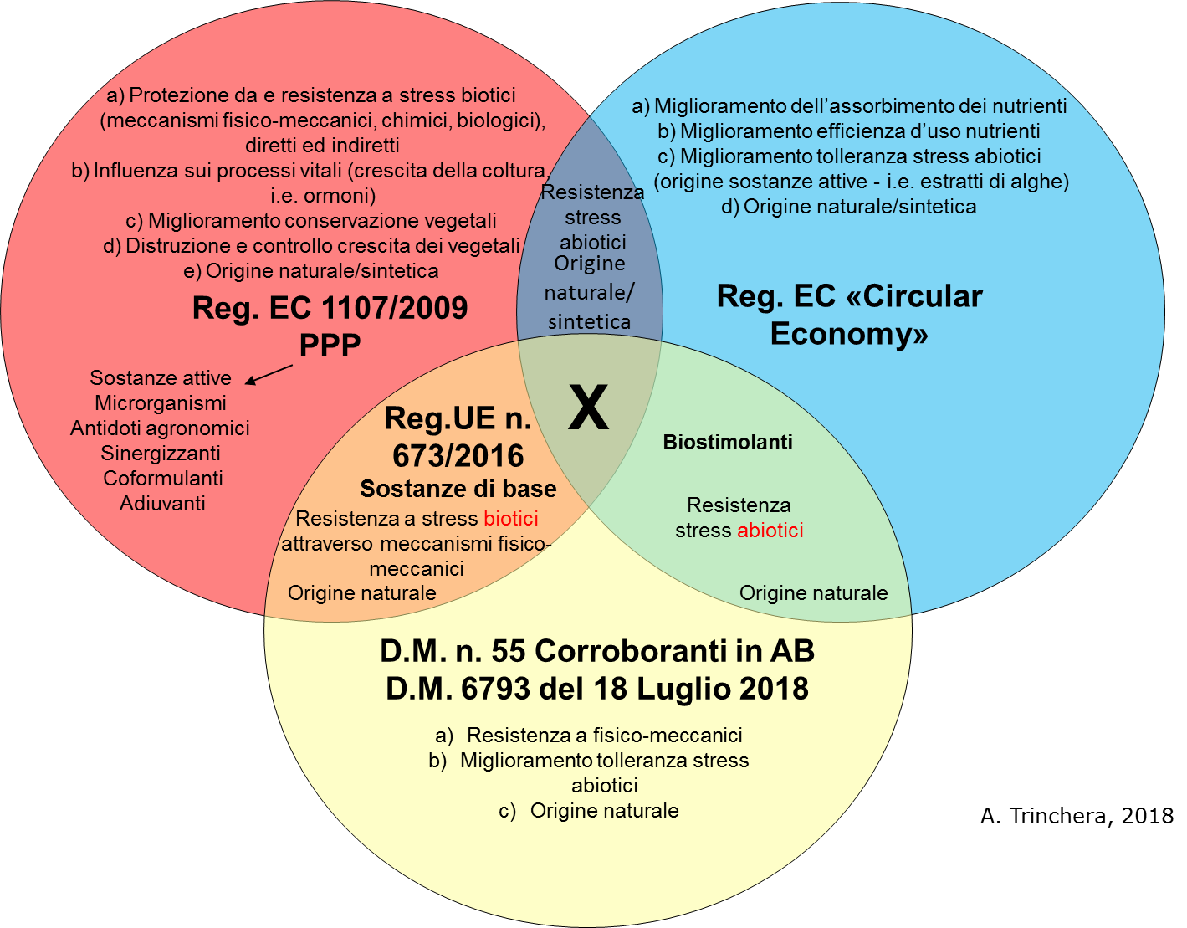

Caso: formulato X
biostimolante? corroborante? PPP?
Valutazione
mediante azione partecipata
pareri scientifici basati su dati sperimentali
soluzioni tecniche e normative condivise entro il Tavolo tecnico partecipato METinBIO tra ricercatori, PQAI 1, DISR 5, ICQRF (MIPAAF), associazioni del bio, OdC, IIL, aziende produttrici MT, ecc.

Slide 11
Grazie dell’attenzione!
alessandra.trinchera@crea.gov.it

